Slide 1

Qtはじめました

Slide 2
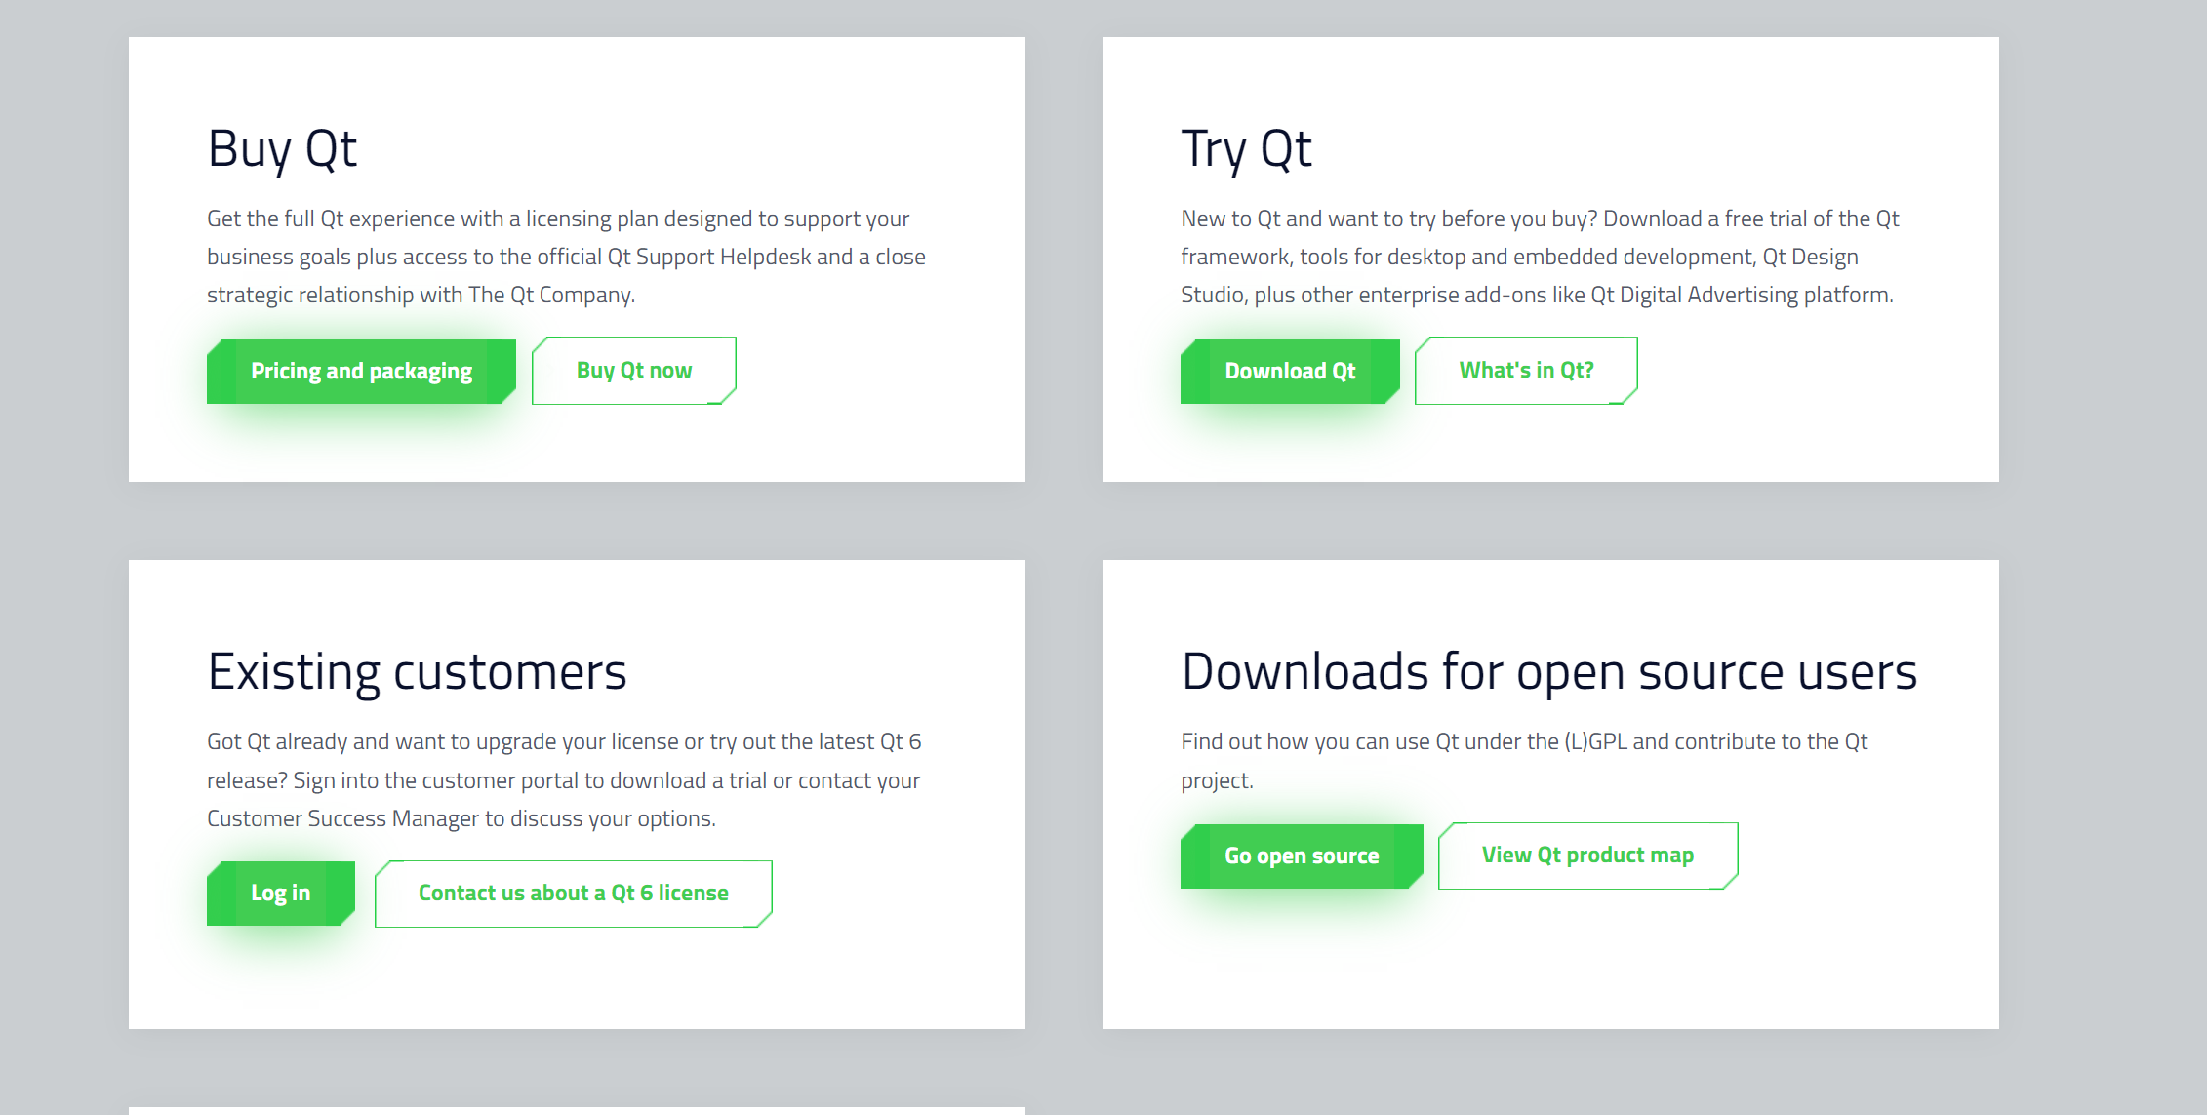
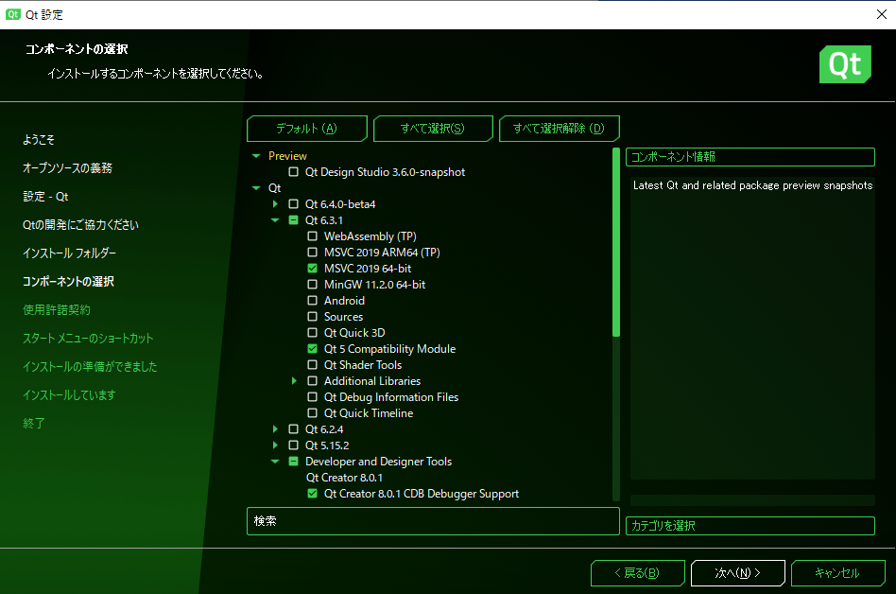
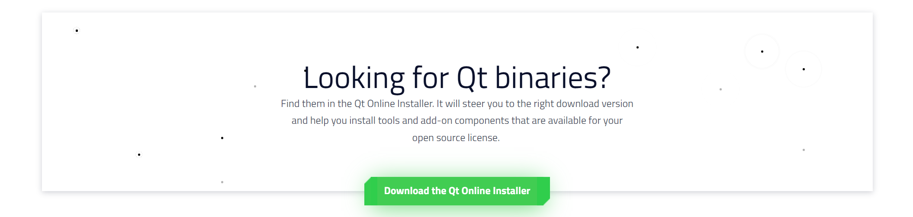
Qtアプリの始め方
Qtのアカウントを作成する。
https://www.qt.io/download
何も考えずにQt 6.3.1を全て選択してしまうと15GBの程になってしまうのでVisualStudioがインストールされている環境であれば MSVC2019を入っていない環境ではMinGWにチェックをいれる。それとQt5互換ようにCompatibility Moduleをインストールする。

Slide 3
GUIプロジェクトの作り方
大きく２パターン
（枯）Qt Widget
.ui
（新）Qt Quick
.qrc - .qml
Qt Quick デザイナーで実行する（Qtデザイナーとは別物 機能が揃っていない？）
Qt Quick は コードでUIを作成し、QuickプレビューでUIを確認するとビルドするより早い。

Slide 4
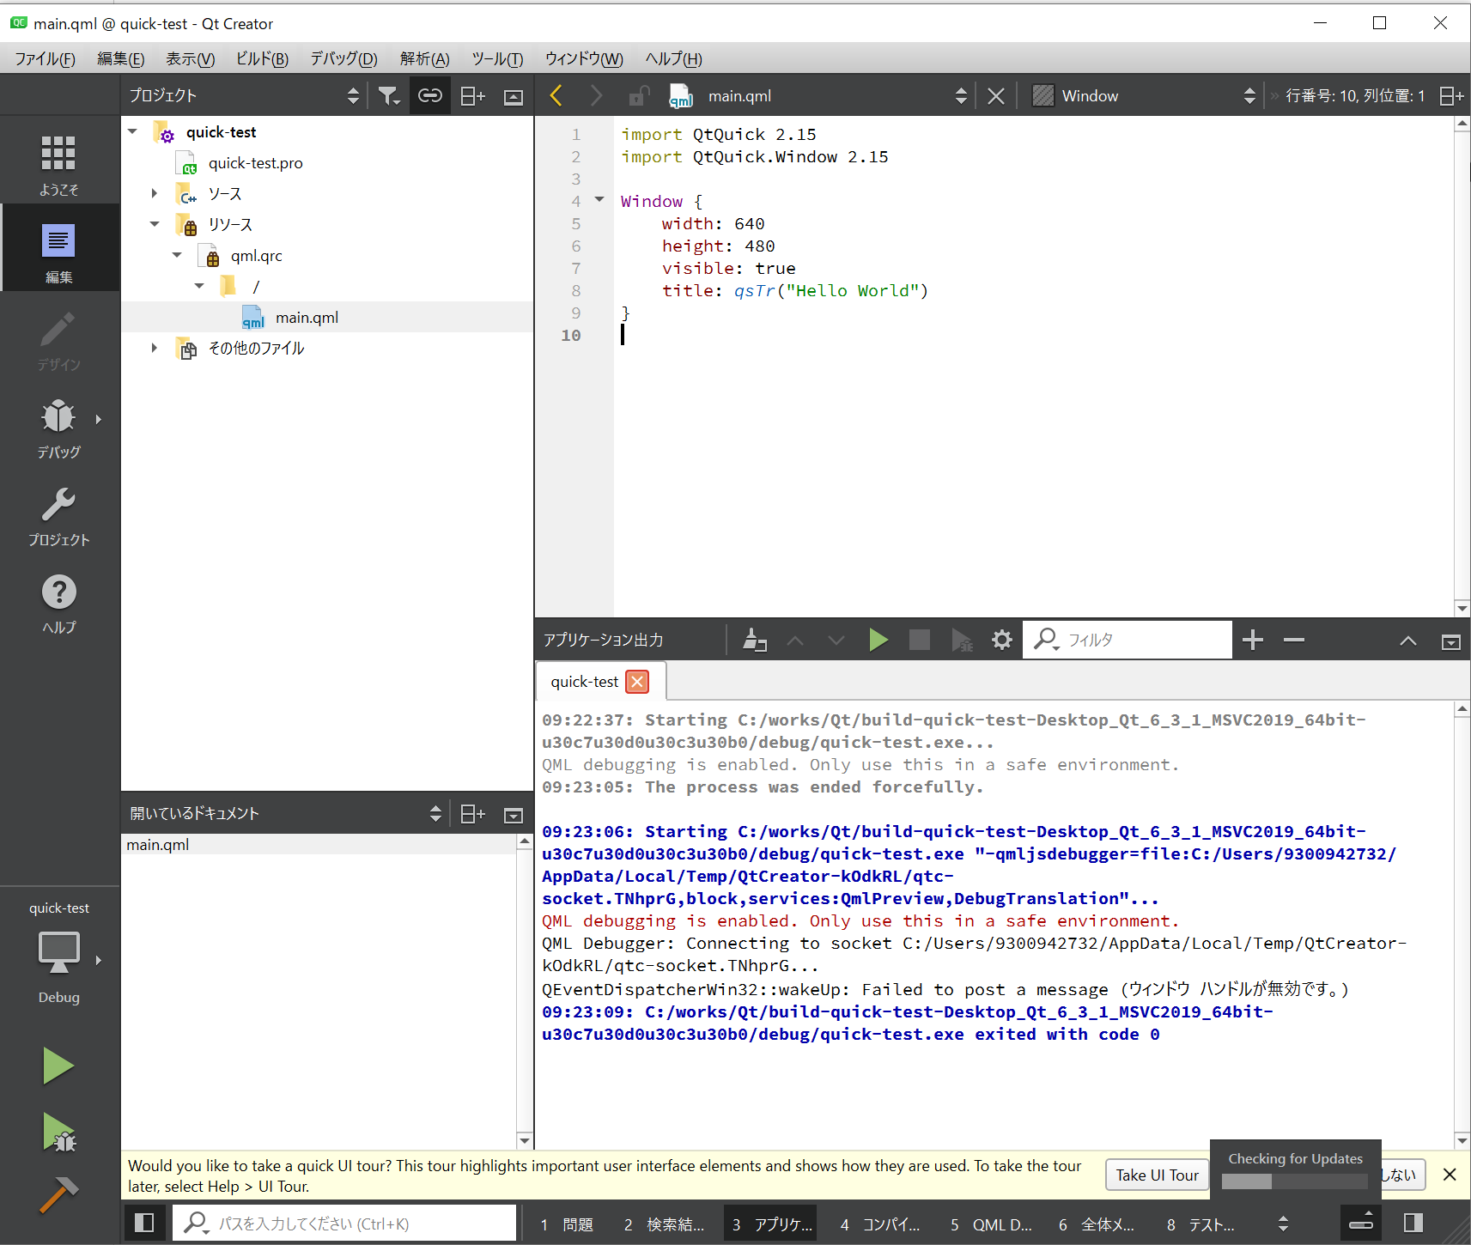
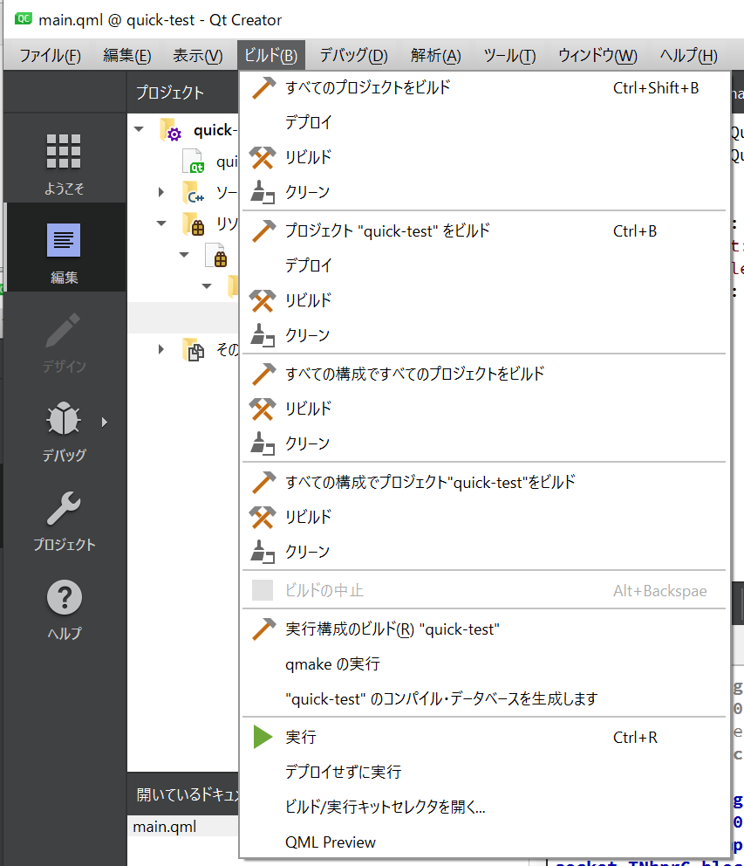
QtQuick - Qml

Slide 5
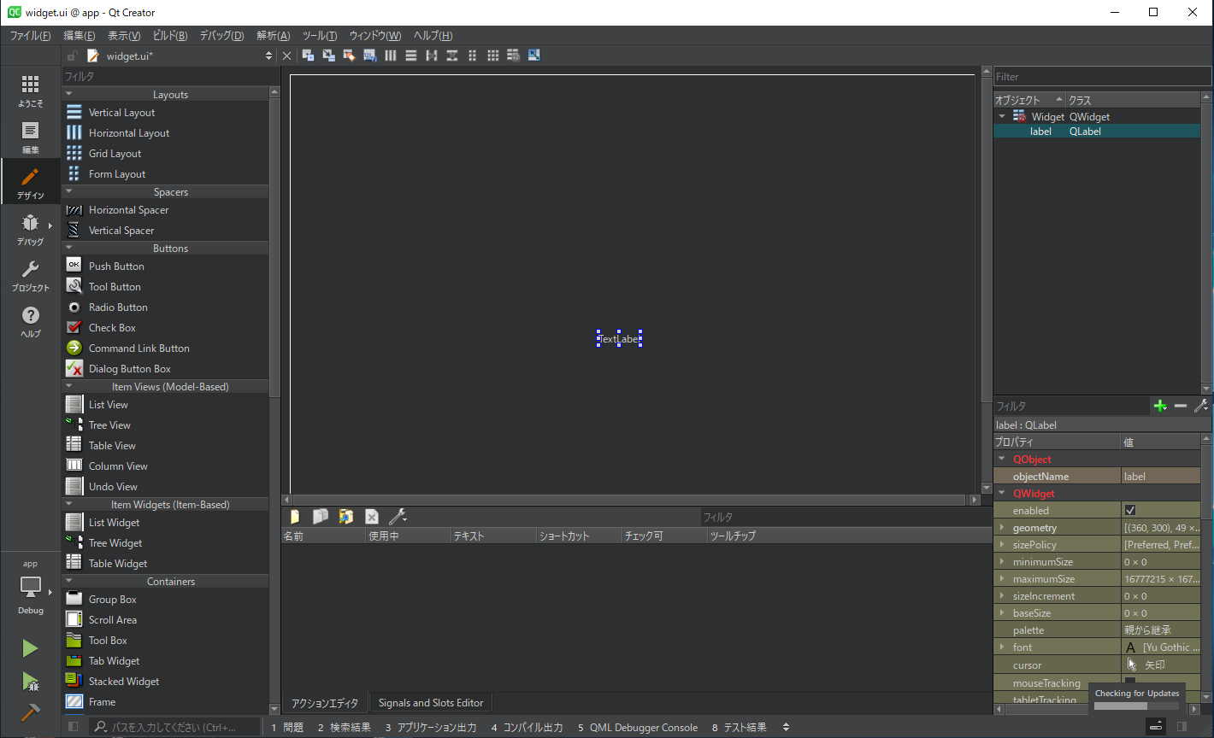
QtWidget - Ｑｔデザイナー
.uiファイルを編集する

Slide 6
基本知識
Qmake か Cmake か
既定クラス Qwidget
Signal と Slot
プロジェクトファイル .pro
.pro開くときはconfigure projectで環境に合わせて.userファイルを作成する。

Slide 7
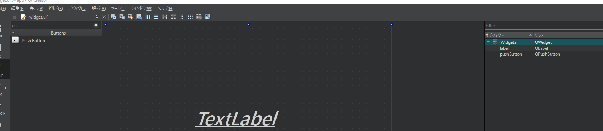
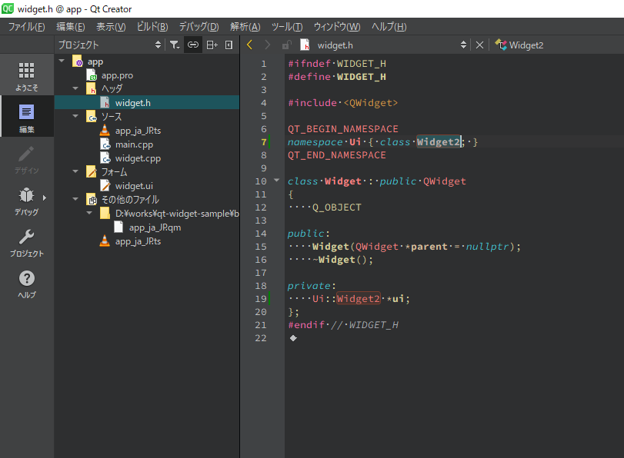
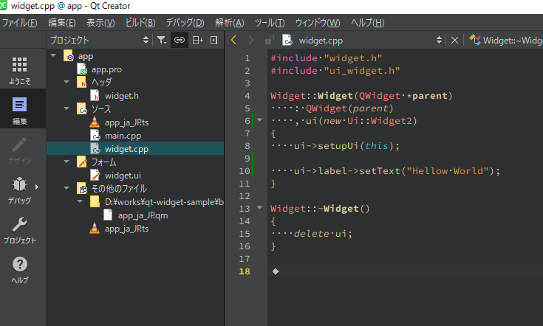
Uiファイルとソースの紐づけ
Uiファイルはヘッダーファイルという扱い

Slide 8
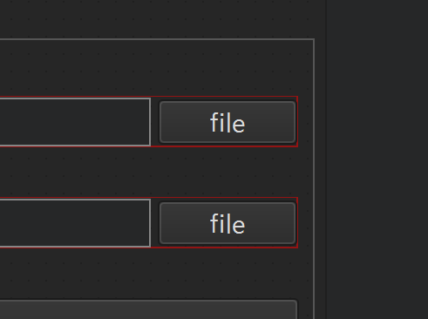
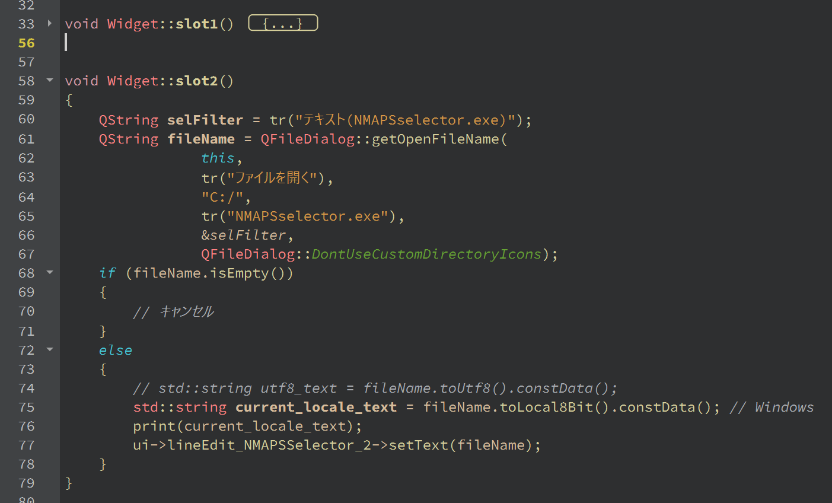
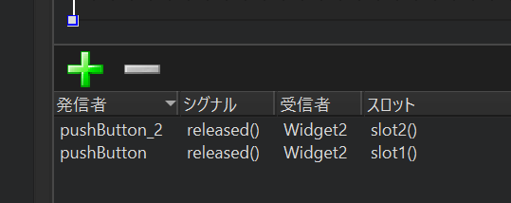
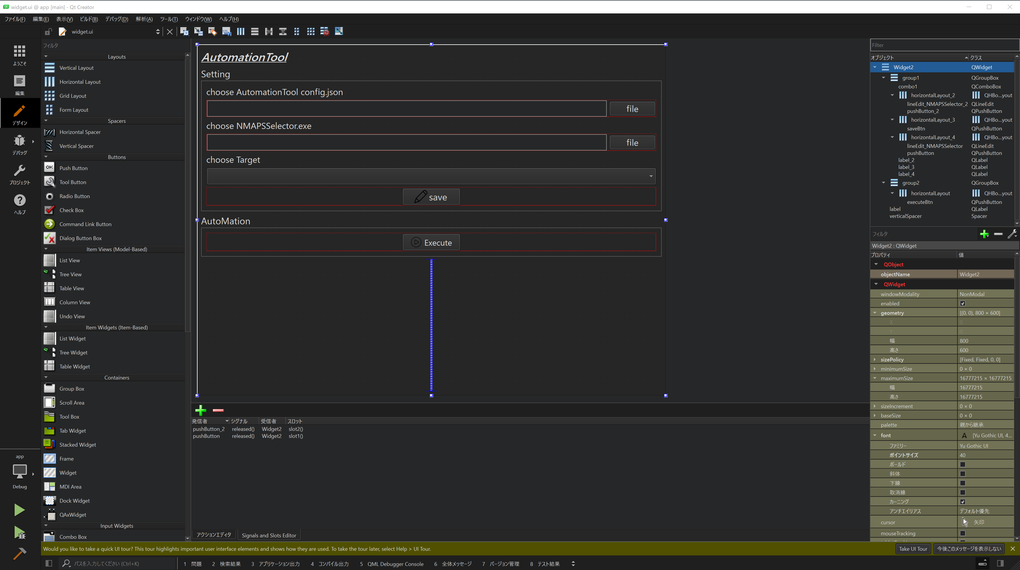
イベントと処理の紐づけ1
スロット＝関数
イベント＝シグナル
Signals and slot Editor

Slide 9
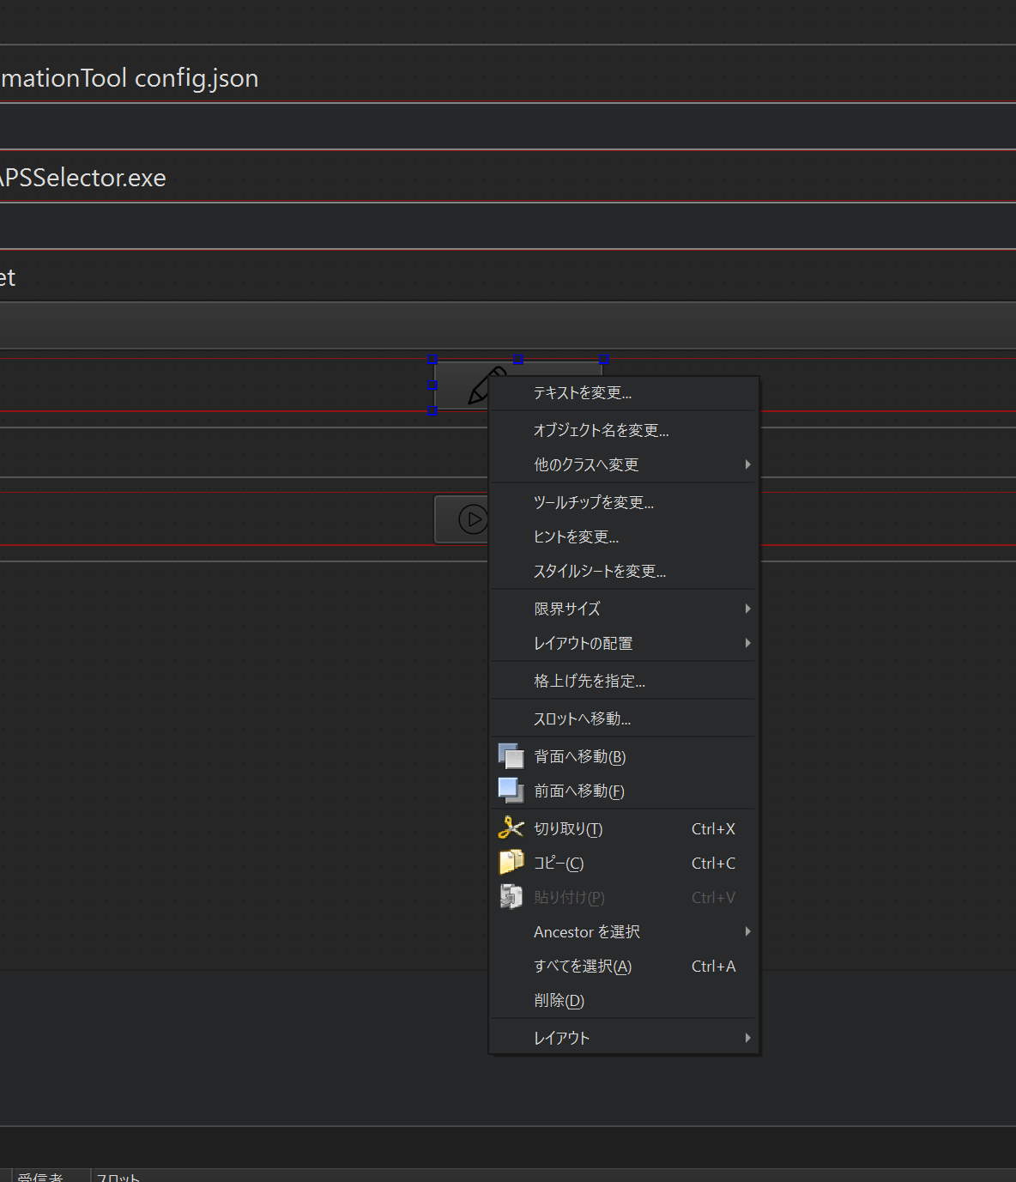
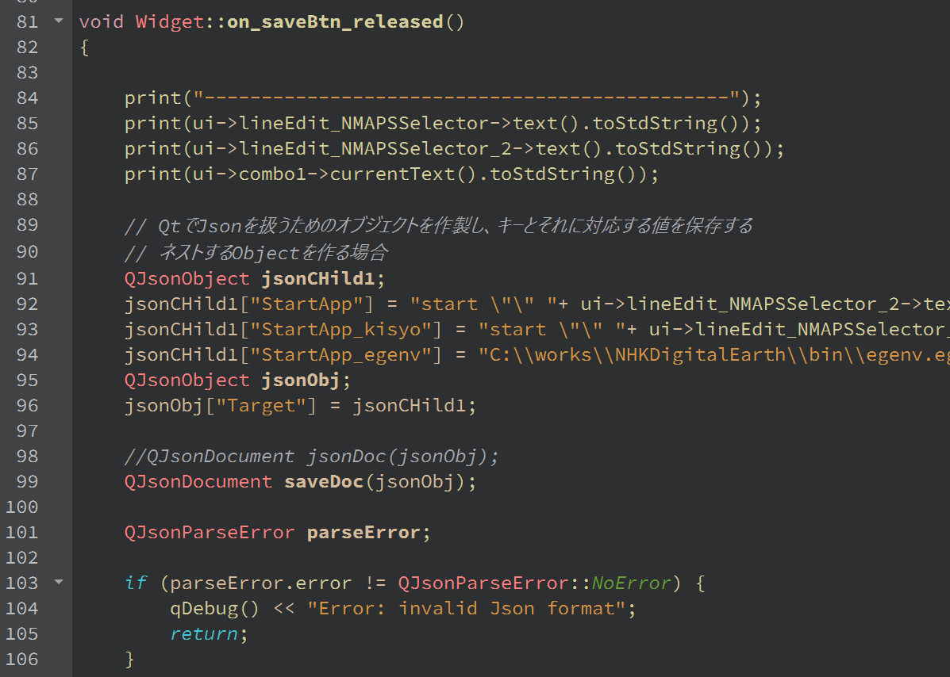
イベントと処理の紐づけ2
ボタンを選択して右クリックメニューからSlotへ移動を使った実装方法
On_<ボタン名>_<イベント名>の関数が追加されるので処理をこの関数内に記述する

Slide 10
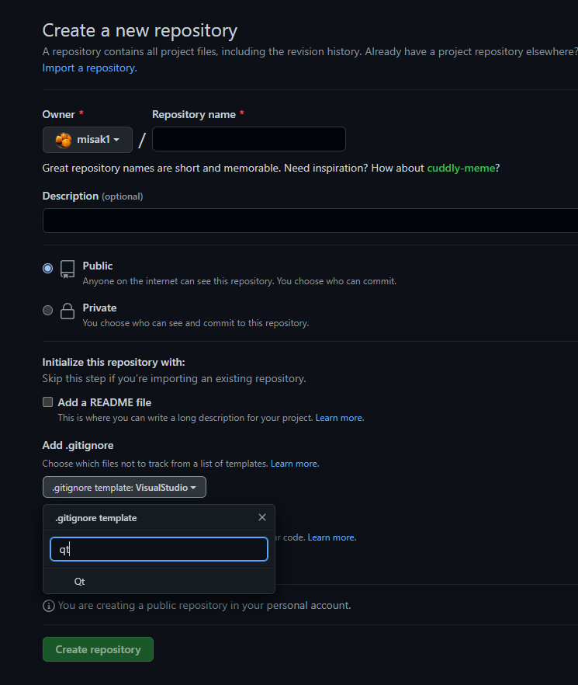
プロジェクトのフォルダを移動する、共有する場合
.userファイルは共有しない
.gitignoreに記述する
https://github.com/github/gitignore
Qtの.gitignore
https://github.com/github/gitignore/blob/main/Qt.gitignore

Slide 11

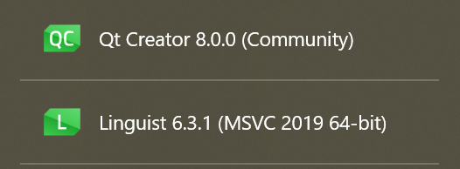
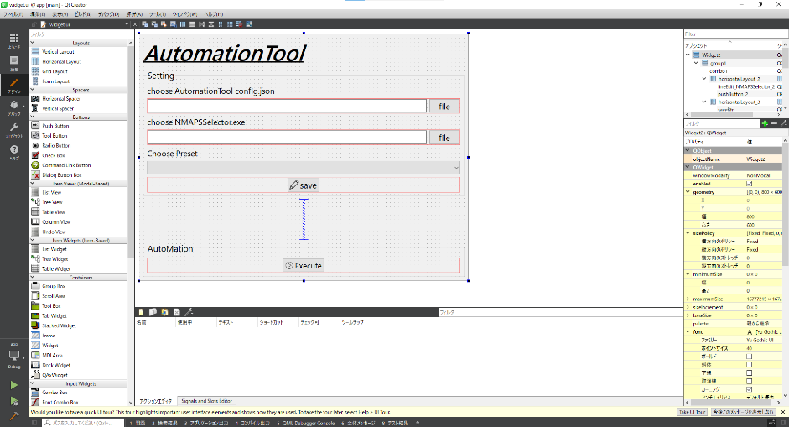
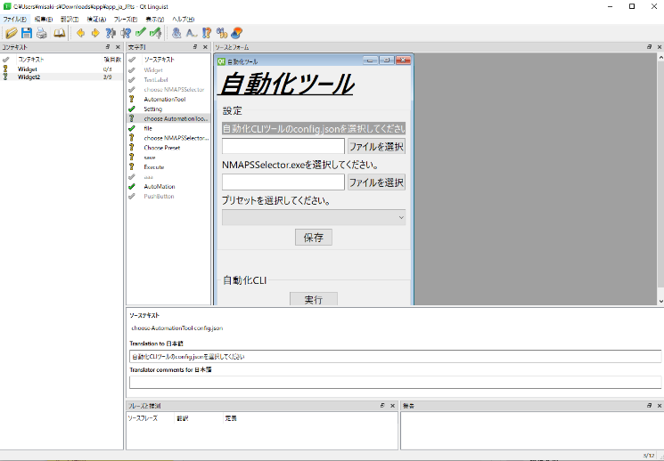
国際化（言語ファイルの作成）
文字列をtr()で囲んだものと.uiファイルで作ったテキストが対象。
左（←）元のui、右（→）が言語ファイル(.ts）の作っているLinguistツールの画面
.uiファイルを更新する。
Tool->外部ツール->Linguistツール→UpdateTranslations→tsファイルを更新
別ルールのLinguistから.tsファイルを開き、翻訳語のテキスト情報を更新する。

Slide 12
(.exe)実行ファイルなどの出力先
プロジェクトフォルダの一つ上にbuild***フォルダが作られるのでexeファイルが作られる。
その中には.uiの編集で作られた。中間生成物であるui_widget.hなどのソースコードが作られるので.uiでうまくいかない場合の問題把握に使える。

Slide 13
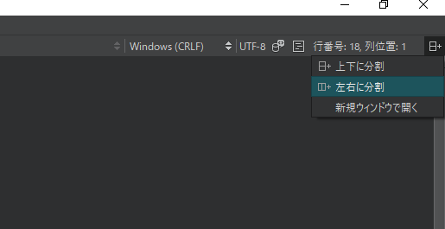
Qt Creator よく使う機能
ウィンドウ分割
.cppと.hのファイル間の移動 F4キー
タグジャンプ F2キー
バックジャンプ Alt + 左矢印キー
検索 Ctrl + Shift + f

